Slide 1
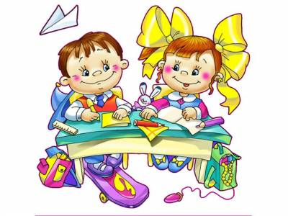
Урок литературного чтения

Slide 2
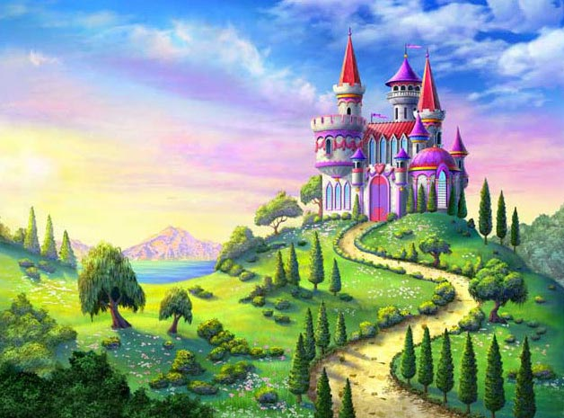
В ГОСТЯХ У СКАЗКИ

Slide 3
Вот звонок нам дал сигнал: Поработать час настал. Так что время не теряем И работать начинаем.

Slide 4
Сказки бывают
авторские
народные
(литературные)

Slide 5
Моделируем обложку!
Братья Гримм
Бременские
музыканты

Slide 6
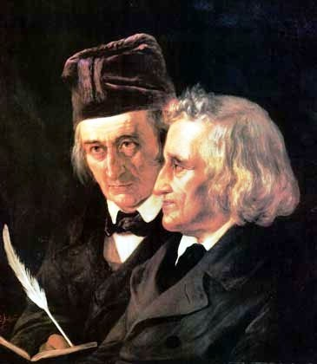
Якоб и Вильгельм
Гримм
Дорогой доброй сказки Идём мы без опаски И дружно говорим: Идём мы к братьям Гримм! И встретят нас герои, Красавицы и тролли, Лягушка и горшок, И боб и уголёк. И музыкантов Бремена Узнаем мы уверенно. И Розочку с Беляночкой На сказочной поляночке. И снова повторим: Идём мы к братьям Гримм!

Slide 7
Чему я хочу научиться на уроке?
- составлять план - пересказывать текст - работать с моделями - находить ответ на вопрос в тексте - читать по ролям - составлять синквейн

Slide 8
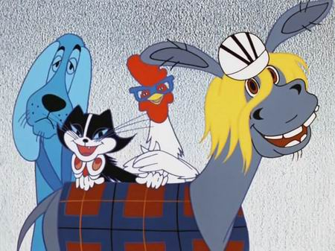
ЦЕЛЬ УРОКА
сформировать целостное представление об основной идеи произведения

Slide 9
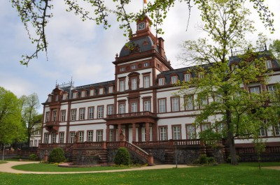
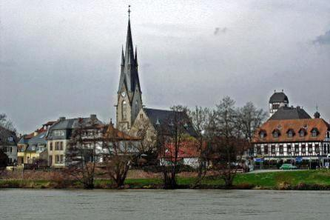
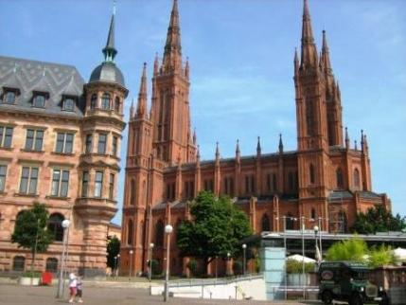
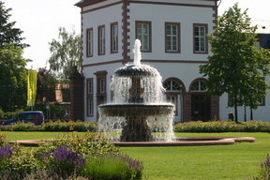
Германия. Город Ханау

Slide 10
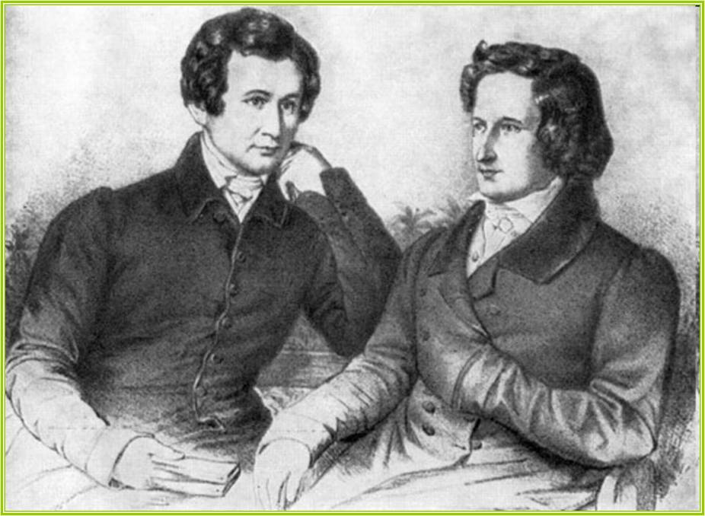
Якоб и Вильгельм
Гримм

Slide 11
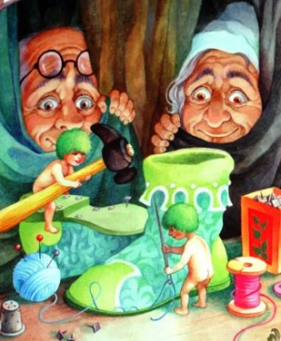
м
а
л
е
н
ь
к
и
е
ч
е
л
о
в
е
ч
к
и

Slide 12
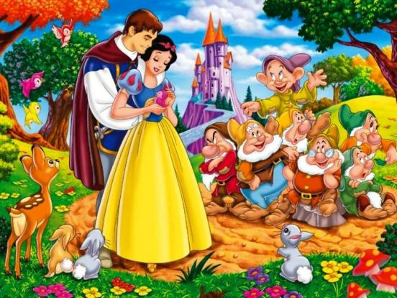
Б
е
л
о
с
н
е
ж
к
а

Slide 13
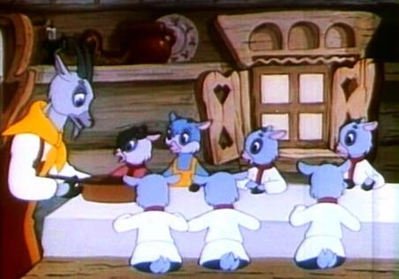
в
о
л
к
и
с
е
м
е
р
о
к
о
з
л
я
т

Slide 14
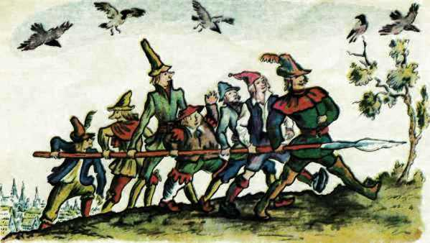
с
е
м
е
р
о
х
р
а
Б
р
е
ц
о
в

Slide 15
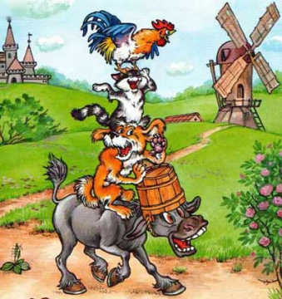
«Бременские
Музыканты»
Братья Гримм

Slide 16
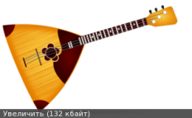
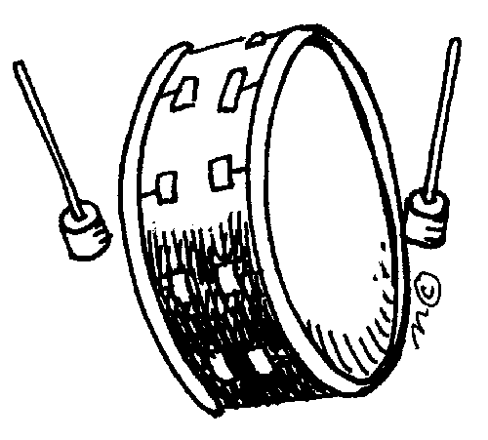
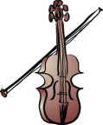
Кто на чём играет?
Осёл на гитаре Собака на барабане Кот на скрипке Петух на балалайке

Slide 17
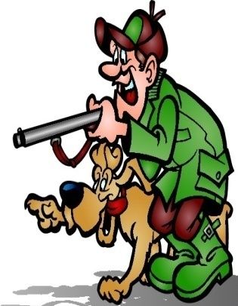
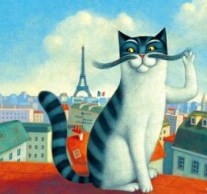
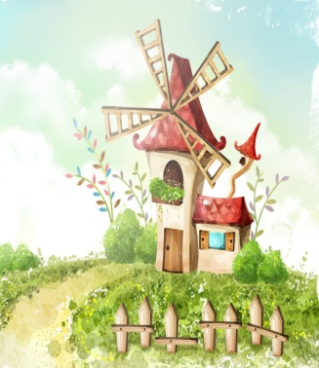
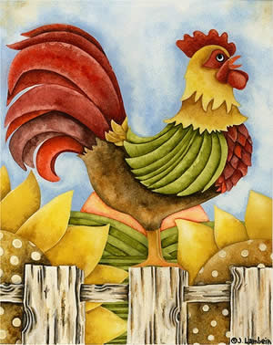
У кого жили герои сказки?
Осёл у мельника
Собака у охотник
Кот у хозяев
Петух у хозяйки

Slide 18
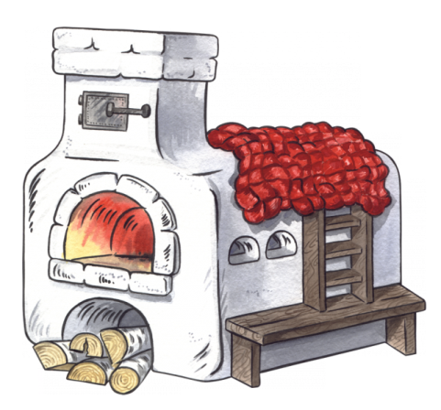
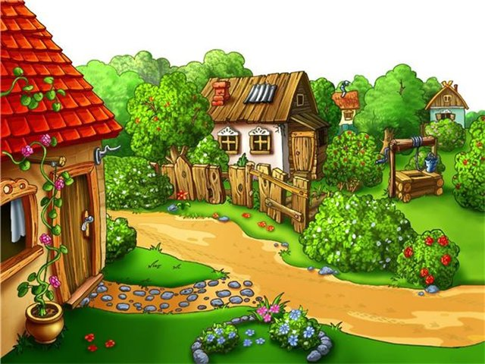
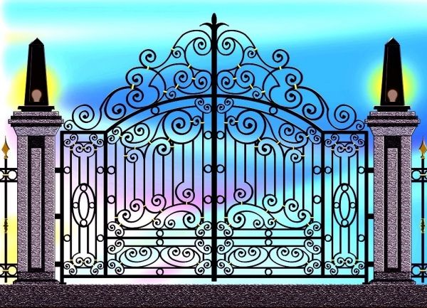
Кто где спал?
Осёл во дворе
Собака перед двором
Кот на печи Петух на воротах

Slide 19
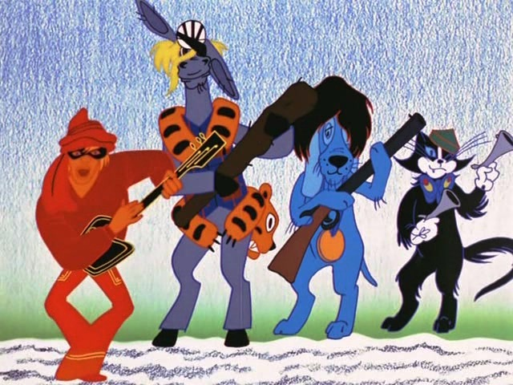
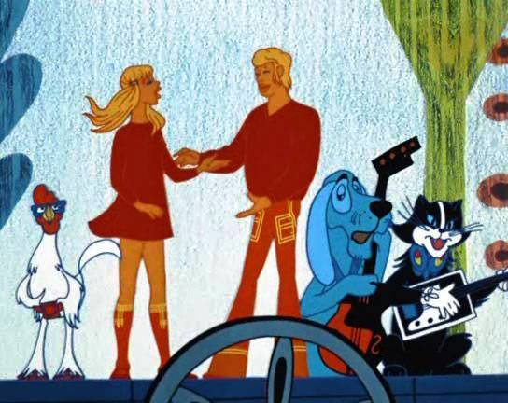
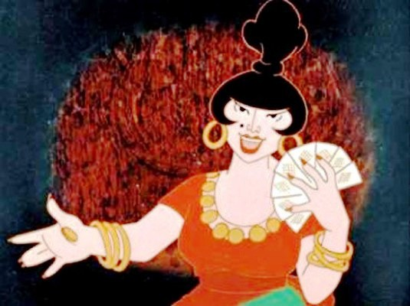
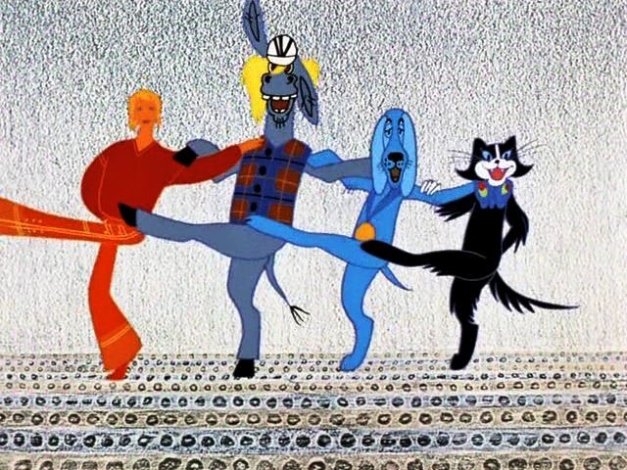
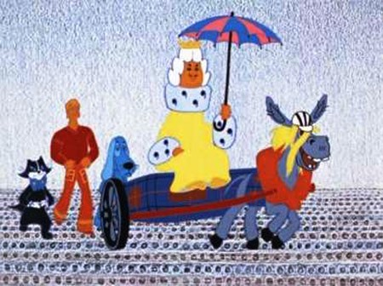
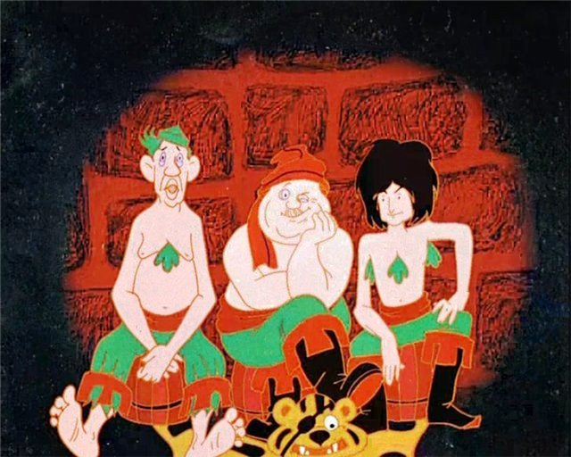
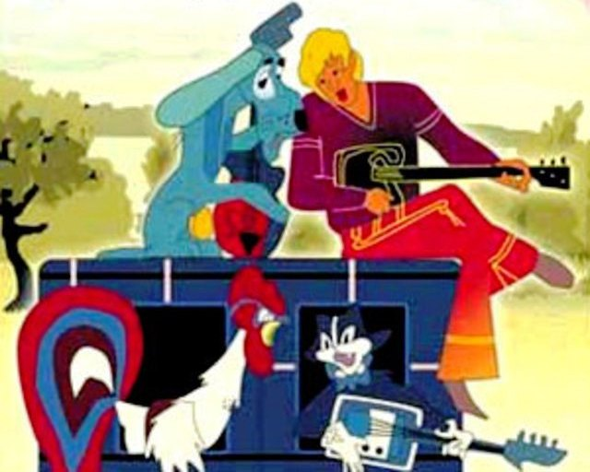
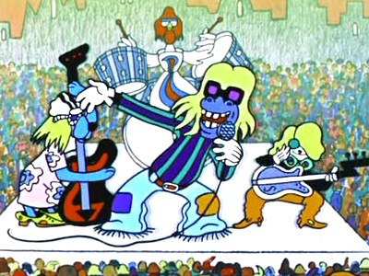
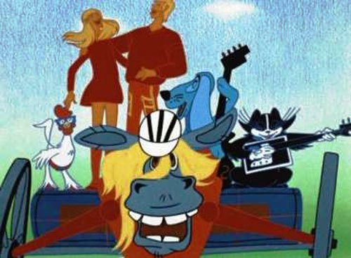

Slide 20
СРАВНИ СКАЗКИ
Заголовок | Автор | Герои
«Зимовье зверей» | Русская народная сказка | Бык, баран, гусь, петух, свинья, волк и медведь
«Бременские музыканты» | Братья Гримм | Осел, собака, кот петух, разбойники

Slide 21
СИНКВЕЙН
Животные
Дружные, находчивые
Подружились, помогли, выгнали
Дружба и братство дороже богатства
Молодцы!

Slide 22
СИНКВЕЙН
Хозяева
Злые, неблагодарные
Прогнали, обидели, не пожалели
За добро добром и платят
Плохо !

Slide 23
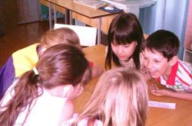
Если ты попал в беду, Если трудно одному, Ты ищи себе друзей: С ними вместе веселей!

Slide 24
Зелёный - если ваше настроение отличное, урок был интересный и вы довольны своей работой;
жёлтый - если что-то было не понятно, вы недовольны работой на уроке;
красный - если на уроке совсем было скучно и неинтересно.

Slide 25
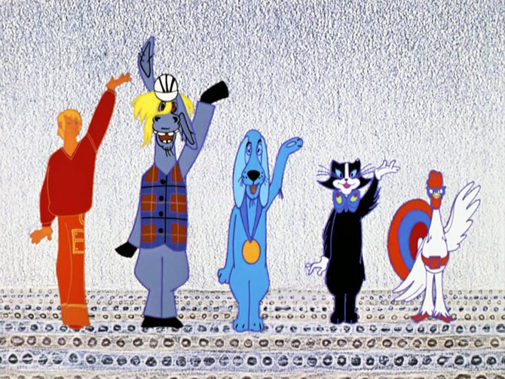
Спасибо за внимание !!!

